Slide 1
Aprendizado de máquina
Eduardo Bezerra (CEFET/RJ)
ebezerra@cefet-rj.br

Slide 2
Redes neurais artificiais
Treinamento do Modelo

Slide 3
Conteúdo
Introdução
Backpropagation
Regra da Cadeia
Grafo Computacional
Pré-processamento
Inicialização dos Pesos
Normalização em Lote
Pré-treinamento não supervisionado
Desligamento (Dropout)
Considerações Finais

Slide 4
Introdução
Notes:
http://www.embedded-vision.com/platinum-members/cadence/embedded-vision-training/documents/pages/neuralnetworksimagerecognition#3

Slide 5
Treinamento em redes neurais
Sinal de erro:
mede a diferença entre as previsões da rede e os valores desejados.
usado durante o treinamento para gradativamente alterar os pesos (parâmetros), de modo que as previsões sejam mais precisas.
Seleção de exemplo de treinamento
Propagação do exemplo através das camadas desde a entrada até a saída (→)
Propagação do sinal de erro através das camadas desde a saída até da entrada (←)
Atualização dos parâmetros W, b.

Slide 6
Treinamento = problema de otimização
Dado um conjunto de treinamento da forma
o treinamento de uma RNA corresponde a utilizar esse conjunto para ajustar os parâmetros da rede, de forma que o erro de treinamento seja minimizado.
Dessa forma, o treinamento supervisionado é convertido em um problema de otimização.
Notes:
$\textbf{x}^{(i)}$ é o vetor de características está associado ao componente $\textbf{y}^{(i)}$.
cujo objetivo é minimizar o erro cometido pela rede, quando considerados todos os exemplos de treinamento.

Slide 7
Função de custo J(W,b)
Função de custo: erro cometido pela rede considerando todos os exemplos.
J é função do conjunto de todos os pesos e bias da rede.
Notes:
A segunda parcela: soma dos quadrados de todos os pesos da RNA. Nessa parcela, o parâmetro $\lambda$, outro hiperparâmetro da RNA, controla a importância relativa entre as duas parcelas da função $\mathbf{J}(\theta)$. Visto que o propósito da otimização é minimizar $\mathbf{J}(\theta)$, podemos concluir que combinações de valores grandes para os pesos não são desejadas, ao menos que eles façam com que o valor da primeira parcela seja muito pequeno. A intuição aqui é que se o vetor de pesos ficar muito grande, um método de otimização que aplica pequenas alterações gradativas a esse vetor não terá condições de alterá-lo significativamente, resultando na convergência para uma solução inadequada. Além disso, incentivar o processo de otimização a manter os pesos pequenos resulta em um RNA menos suscetível a peculiaridades nos dados de entrada.
Quando \textbf{$\theta$} tem muitas componentes ou o conjunto de treinamento não é suficientemente grande, o algoritmo de treinamento é capaz de memorizar todos os exemplos de conjunto, sem produzir um modelo com boa capacidade de generalização.
Esse fenômeno é conhecido como \emph{sobreajuste} (overfitting).
A segunda parcela é apenas uma forma, de diversas possíveis que podem ser usadas com o propósito de evitar que o processo de otimização fique preso em uma solução sub-ótima.

Slide 8
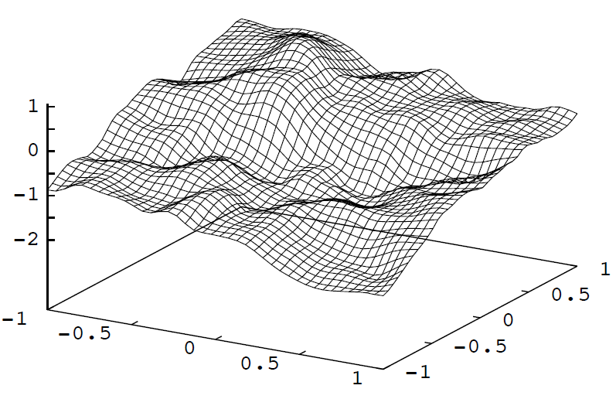
Gradiente Descendente Estocástico (Stochastic Gradient Descent, SGD)
SGD permite percorrer o espaço de parâmetros de uma rede neural.
Fonte: David McKay, ITPRNN
Notes:
Gradient Descent finds the (local) the minimum of the cost function (used to calculate the output error) and is used to adjust the weights.
(figura da direita)
This is from a two-layer feedforward network, two input units, one output unit, very large number of hidden unit. Weights are
chosen randomly from a Gaussian distribution, to get an idea of functions than an ANN “likes” to represent. Source: David McKay, ITPRNN
%http://yyue.blogspot.com.br/2015/01/a-brief-overview-of-deep-learning.html
%Fun story: researchers believed, for many years, that SGD cannot train deep neural networks from random initializations. Every time they would try it, it wouldn’t work. Embarrassingly, they did not succeed because they used the “small random weights” for the initialization, which works great for shallow nets but simply doesn’t work for deep nets at all. When the nets are deep, the many weight matrices all multiply each other, so the effect of a suboptimal scale is amplified.

Slide 9
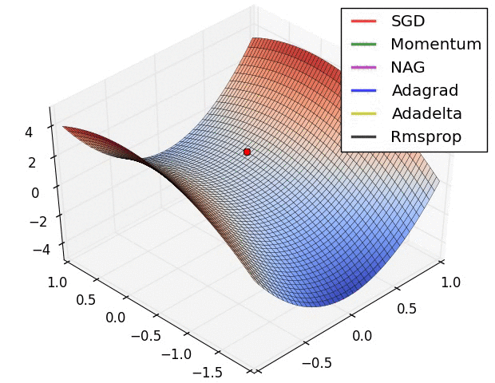
Alternativas ao SGD
Fonte: http://sebastianruder.com/optimizing-gradient-descent/
Notes:
Área de pesquisa ativa: novos métodos de otimização

Slide 10
Backpropagation

Slide 11
Retropropagação do erro (error back-propagation)
Considere que a saída produzida para x^{(i)} é diferente de y^{(i)} (i.e., há um sinal de erro diferente de zero).
Então é necessário determinar a responsabilidade de cada parâmetro (peso) da rede por este erro....
Credit Assignment Problem
...para, em seguida, alterar esses parâmetros com o propósito de reduzir o erro.

Slide 12
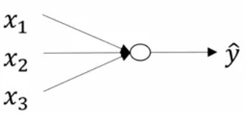
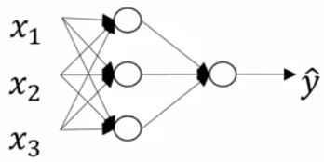
Retropropagação do erro (error back-propagation)
Em uma RNA com pelo menos uma camada oculta: não há sinal de supervisão direto para essas camadas.
Regressão Logística

Slide 13
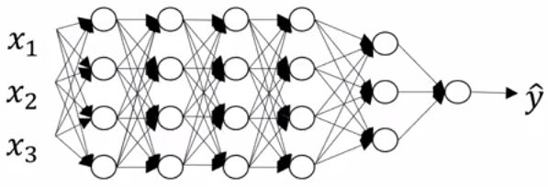
Retropropagação do erro (error back-propagation)
Em uma RNA com pelo menos uma camada oculta: não há sinal de supervisão direto para essas camadas.

Slide 14
Retropropagação do erro (error back-propagation)
Tentativa de solução: perturbação nos pesos.
Alterar aleatoriamente os pesos da rede e verificar se a alteração diminuiu o erro.
Não funciona: computação seria extremamente ineficiente.
É necessária uma solução disciplinada para atualização dos pesos da RNA.
Notes:
perturbação nos pesos
=============
Imagine que fornecemos uma batelada B de exemplos para uma RNA e ela apresenta uma certa precisão. Agora, imagine que selecionemos aleatoriamente uma conexão nessa RNA, alteremos o seu peso, e apresentemos novamente B. Se a precisão da rede melhora, mantemos essa alteração. Em caso contrário, descartamos a mudança e tentamos outra. Se fizermos isso muitas e muitas vezes, iremos eventualmente obter uma RNA com bom desempenho.

Slide 15
Backpropagation
Algoritmo redescoberto muitas vezes...
Propaga recursivamente o sinal de erro (deltas) desde a camada de saída através das camadas ocultas, até a camada de entrada.
Usado em conjunto com algum algoritmo de otimização (e.g., SGD) para minimizar gradativamente o erro da rede.
Humelhart et al. Learning representations by back-propagating errors, 1986.
Notes:
Redescoberto muitas vezes: 60’s, 1970, 1982 (Werbos), 1986 (Humelhart, Williams & Hinton)
backprop : para cada um dos pesos, o algoritmo decide se deve AUMENTAR ou DIMINUIR um pouco, de tal forma que, para o lote de exemplos usados, a resposta melhora.
calcular a derivada de g_i com relação a um parâtmetro específico da RNA, por exemplo \theta_k

Slide 16
Backpropagation
Backpropagation, an abbreviation for “backward propagation of errors”, is a common method of training artificial neural networks used in conjunction with an optimization method such as gradient descent. The method calculates the gradient of a loss function with respect to all the weights in the network. The gradient is fed to the optimization method which in turn uses it to update the weights, in an attempt to minimize the loss function.
--Frederik Kratzert
Notes:
https://kratzert.github.io/2016/02/12/understanding-the-gradient-flow-through-the-batch-normalization-layer.html

Slide 17
Backpropagation
Definir pesos iniciais para a rede
Apresentar um exemplo e obter o resultado
Para cada camada (a partir da última):
calcular o erro para cada neurônio
atualizar os pesos (com SGD ou variante)
propagar esse erro para a camada anterior
Repetir com outros exemplos até rede convergir

Slide 18
Backpropagation – visão geral
passo 1 (Forward pass):
propagar o sinal de entrada por todas as camadas até a saída.
calcular o erro para as unidades de saída.
passo 2 (Backward pass):
atualizar os pesos de modo que a saída produzida se aproxime da saída correta, minimizando o erro para cada neurônio de saída e para a rede como um todo.
Notes:
[Detalhamento do passo 2] Começando na camada de saída, repetir até a primeira camada oculta ser alcançada:
propagar o erro para a camada anterior
atualizar os pesos entre as duas camadas (usando GD ou variante).

Slide 19
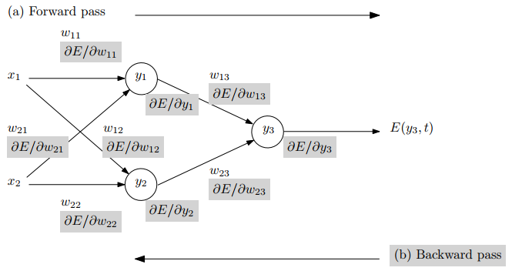
Backpropagation – visão geral
Fonte: Automatic Differentiation in Machine Learning: a Survey (https://arxiv.org/pdf/1502.05767.pdf)

Slide 20
Computação em um grafo
O algoritmo Backpropagation é uma computação que ocorre em um grafo (a própria RNA!).
Pelas arestas desse grafo flui o sinal do gradiente.
Vértices (neurônios) se comunicam por meio do sinal do gradiente.
Um vértice pode comunicar a outros se ele quer que sua saída aumente ou diminua (e em que intensidade).
Essa computação é uma aplicação da Regra da Cadeia.

Slide 21
Regra da Cadeia

Slide 22
Regra da Cadeia
Propagar adequadamente o erro pelas diversas conexões da rede requer um método.
O backprop é uma adaptação da regra da cadeia específica para treinar redes neurais.
x₁
h₃₁
h₃₁
h₂₁
h₁₁
h₂₁
x₂
h₃₂
h₃₂
y
h₁₂
h₂₂
x₃
h₃₃
h₃₃
Notes:
No Cálculo, se não sabemos de que forma calcular o gradiente de uma função complicada, então usamos a regra da cadeia.

Slide 23
Derivadas
Definição formal de derivada de uma função:
Interpretação: quando h é bem pequeno, então
f pode ser aproximada por uma linha reta,
e a derivada de f é a inclinação dessa reta.
NB: é um operador!

Slide 24
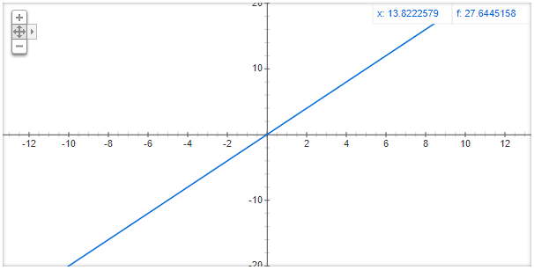
Derivadas - exemplo

Slide 25
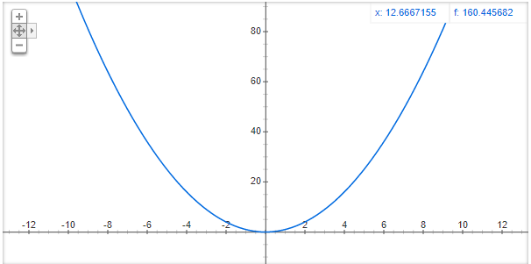
Derivadas - exemplo

Slide 26
Decomposição de Funções
Se cada função abaixo representa , então defina e

Slide 27
Decomposição de Funções

Slide 28
Regra da Cadeia (Chain Rule)
Considere que y = f(u) é uma função diferenciável de u, e que u = g(x) é uma função diferenciável de x. Então y = f(g(x)) uma função diferenciável x, e
Outras formas de escrever essa regra:

Slide 29
Regra da Cadeia - procedimento
Dada a função composta , para encontrar f , a derivada de f: :
Decompor a função
Diferenciar f
Diferenciar u
Multiplicar as derivadas resultantes
Substituir e simplificar

Slide 30
Exemplo 1
Encontrar se e .
Defina f e u:
Encontre as derivadas de f e u:
Use a Regra da Cadeia:
Substitua:
Substitua u:
Simplifique:

Slide 31
Exemplo 2
Derive a função .
Defina f e u:
Encontre as derivadas de f e u:
Use a Regra da Cadeia:
Substitua:
Substitua u:
Simplifique:

Slide 32
Grafo Computacional (Computational Graph)

Slide 33
Grafo Computacional (Computational Graph)
Uma “linguagem” para descrever uma função composta como um grafo de fluxo de dados (data flow graph).
Em um grafo computacional:
Cada nó representa uma operação (ou uma função simples)
Cada aresta direcionada representa uma variável (i.e., dado) sobre a qual a operação é aplicada.

Slide 34
Grafo Computacional - exemplo
$$y=f\left(g\left(h\left(x\right)\right)\right)$$
$$h$$
$$g$$
$$f$$
x
u
v
y
$$u=h\left(x\right)$$
$$v=g\left(u\right)$$
$$y=f\left(v\right)$$

Slide 35
Grafo Computacional - exemplo
Exemplo: f(a,b) = (a+b) ∗ (b+1)
c = a + b
e
6
d = b + 1
∗
e = c ∗ d
c
d
3
2
+1
+
a
b
2
1

Slide 36
Derivação
Caso 1
g
h
x
y
z
Caso 2
x
s
z
y

Slide 37
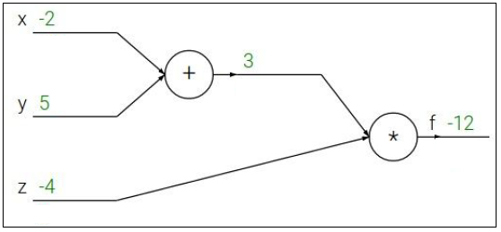
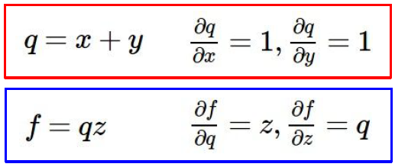
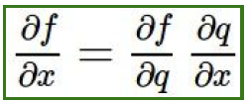
Derivação - exemplo
Regra da Cadeia
Desejamos conhecer:
Fonte: CS231n
Notes:
The real-valued "circuit" on left shows the visual representation of the computation. The forward pass computes values from inputs to output (shown in green). The backward pass then performs backpropagation which starts at the end and recursively applies the chain rule to compute the gradients (shown in red) all the way to the inputs of the circuit. The gradients can be thought of as flowing backwards through the circuit.

Slide 38
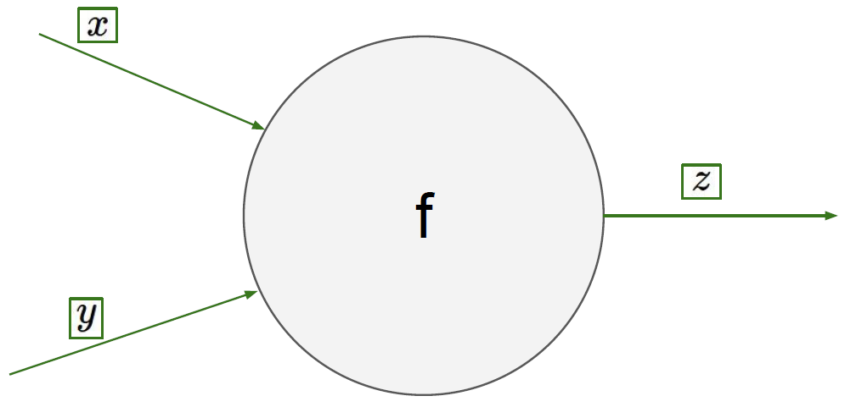
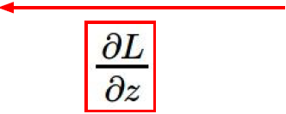
Grafo Computacional vs backprop
Fonte: CS231n

Slide 39
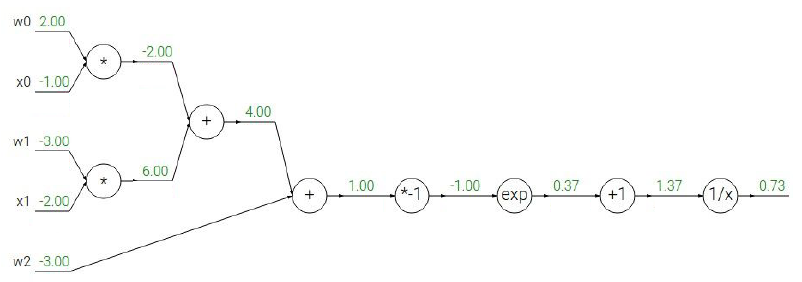
Exemplo
Fonte: CS231n

Slide 40
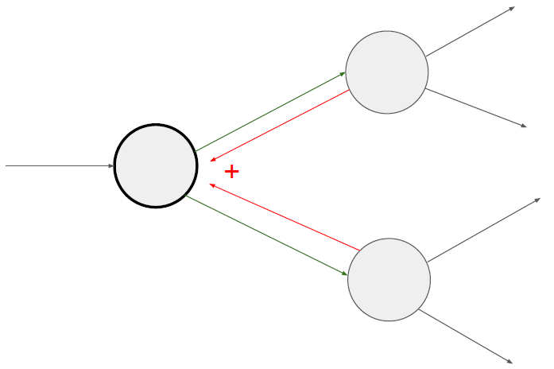
Gradientes se somam nas “encruzilhadas”.
Fonte: CS231n

Slide 41
Pré-processamento

Slide 42
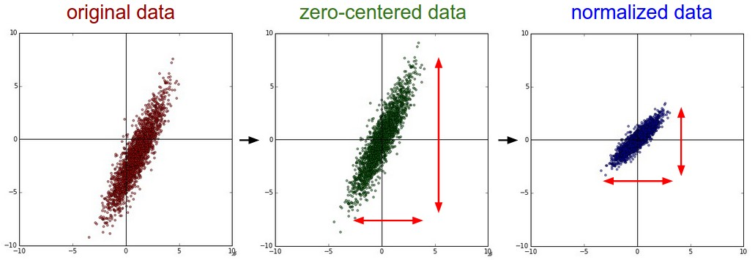
Pré-processamento dos dados
X: matriz de dados de ordem (n,m).
Créditos: CS231n
Notes:
Uma transformação usual durante o treinamento de uma RNA é normalizar o conjunto de dados de treinamento de acordo com a distribuição normal padrão (i.e., média igual a zero e variância igual a 1) para evitar problemas de comparação devido às diferentes escalas usadas nos dados.

Slide 43
Inicialização dos Pesos

Slide 44
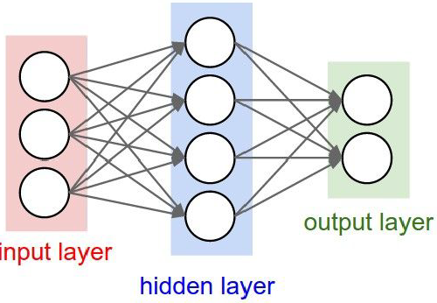
Inicialização dos Pesos
Como não fazer: iniciar todos os pesos com zero!
Fonte: CS231n

Slide 45
Inicialização dos Pesos
Se todos os pesos fossem iniciados com zero, então cada neurônio da rede iria:
calcular a mesma saída,
calcular os mesmos gradientes durante o backprop,
passar pelas mesmas atualizações de parâmetros.
Portanto, não haveria fonte de assimetria entre os neurônios se seus pesos forem inicializados com o mesmo valor.

Slide 46
Redes com sigmoides
Se a matriz de pesos W de uma camada for inicializada com valores muito grandes, a saída da matriz multiplicada pode ter um intervalo muito grande
E.g., números entre -400 e 400
Isso tornaria todas as saídas no vetor de ativações quase binárias (i.e., iguais 1 ou 0).
Se for esse o caso, então a * (1-a), em ambos os casos tornar-se-ia zero.

Slide 47
Redes com sigmoides
Se a * (1-a) produzir valores iguais a zero em algum ponto, então
os gradientes de W e de x serão iguais a zero,
a passagem do sinal de erro para trás se tornará zero a partir deste ponto, devido à multiplicação na regra da cadeia.

Slide 48
Redes com sigmoides
“if you’re using sigmoids or tanh non-linearities in your network and you understand backpropagation you should always be nervous about making sure that the initialization doesn’t cause them to be fully saturated”
--Andrej Karpathy

Slide 49
Inicialização aleatória
Portanto, precisamos que os pesos iniciais sejam
Variados (i.e., diferentes uns dos outros),
diferentes de zero,
não muito grandes.
Possibilidade: iniciar o vetor de pesos de cada neurônio como um ponto de uma distribuição gaussiana multidimensional.

Slide 50
Xavier Initialization
Problema da inicialização gaussiana: a variância cresce com a quantidade de entradas do neurônio.
Solução: normalizar a saída de cada neurônio para que tenha variância igual a 1.
Como?
Definindo o vetor de pesos desse neurônio em função da raiz quadrada do seu fan-in.
Glorot & Bengio. Understanding the difficulty of training deep feedforward neural networks, JMLR, 2010.
Notes:
fan-in de um neurônio é a sua quantidade de entradas.

Slide 51
Xavier Initialization (cont.)
Definindo o vetor de pesos de cada neurônio em função da raiz quadrada do seu fan-in.
Resultado: todos os neurônios da rede inicialmente têm aproximadamente a mesma distribuição de saída
melhora a taxa de convergência.
Vetor de pesos
do neurônio
Quantidade de
entradas do neurônio
w = np.random.randn(n) / sqrt(n)
Glorot & Bengio. Understanding the difficulty of training deep feedforward neural networks, JMLR, 2010.

Slide 52
He Initialization
Atualmente, o método padrão para inicialização de pesos com ReLU.
w = np.random.randn(n) * sqrt(2.0/n)
He et al. Delving Deep into Rectifiers: Surpassing Human-Level Performance on ImageNet Classification, IEEE ICCV, 2015.

Slide 53
Normalização em Lote (Batch Normalization)

Slide 54
Normalização em Lote (Batch Normalization)
No treinamento, para dar entrada na rede, exemplos são primeiramente normalizados.
Durante a passagem através das camadas da rede, esses valores são novamente transformados (por meio das pré-ativações e ativações),
É possível que os dados de entrada de algumas camadas ocultas fiquem desnormalizados novamente.
Ioffe & Szegedy. Batch Normalization: Accelerating Deep Network Training by Reducing Internal Covariate Shift, ICML, 2015
Notes:
Ocorre que durante a passagem dos exemplos normalizados através das camadas da rede, esses valores são novamente transformados (por meio das pré-ativações e ativações), podendo fazer com que os dados de entrada de algumas camadas ocultas fiquem desnormalizados novamente. Esse problema, conhecido como \emph{mudança de covariável interna} (\emph{internal covariate shift}), é tanto mais grave quanto mais profunda for a rede a ser treinada. Esse problema aumenta o tempo de treinamento porque implica na definição de uma taxa de aprendizagem pequena, além de propiciar a dissipação dos gradientes.

Slide 55
Normalização em Lote (Batch Normalization)
Problema conhecido como mudança de covariável interna (internal covariate shift)
tanto mais grave quanto mais profunda for a rede a ser treinada.
aumenta o tempo de treinamento porque implica na definição de uma taxa de aprendizado pequena,
propicia a dissipação dos gradientes.
Ioffe & Szegedy. Batch Normalization: Accelerating Deep Network Training by Reducing Internal Covariate Shift, ICML, 2015

Slide 56
Normalização em Lote (Batch Normalization)
Consiste em normalizar os dados fornecidos a cada camada oculta.
Regra geral: Dropout + BatchNorm elimina a necessidade de usar regularização L2.
Ioffe & Szegedy. Batch Normalization: Accelerating Deep Network Training by Reducing Internal Covariate Shift, ICML, 2015
Notes:
A \emph{Normalização em Lote} (\emph{Batch Normalization}) \cite{icml2015_ioffe15} é um mecanismo proposto recentemente para resolver o problema acima, e que consiste em normalizar os dados fornecidos a cada camada oculta.
A normalização é aplicada em cada \emph{mini-lote}.\footnote{Um \emph{mini-lote} (\emph{mini-batch}) de treinamento é uma amostra aleatória do conjunto de treinamento. Valores comumente escolhidos para o tamanho de um mini-lote estão entre 50 e 256.}, para aumentar a eficiência durante a aplicação da transformação. De acordo com os experimentos realizados pelos autores da técnica \cite{icml2015_ioffe15}, ela também produz um efeito de regularização sobre o treinamento, em alguns casos eliminando a necessidade de aplicar o \emph{desligamento} (Seção \ref{Desligamento}). Uma aceleração significativa do tempo de treinamento também foi observada, resultante da diminuição de 14 vezes na quantidade de passos de treinamento necessários, quando comparada ao tempo de treinamento sem o uso da normalização.

Slide 57
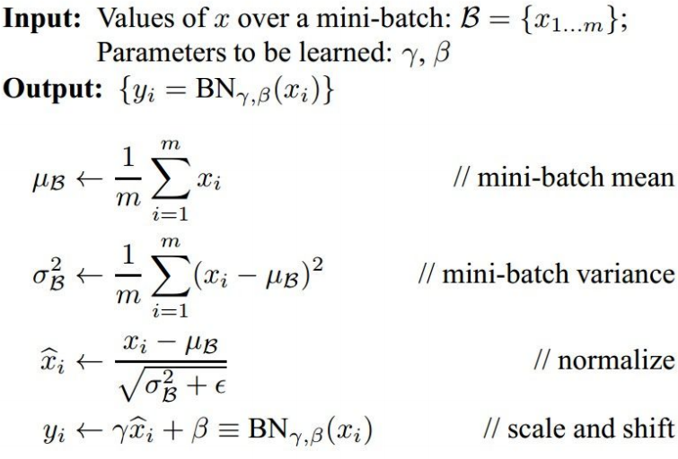
Normalização em Lote (Batch Normalization)
Ioffe & Szegedy. Batch Normalization: Accelerating Deep Network Training by Reducing Internal Covariate Shift, ICML, 2015

Slide 58
Normalização em Lote (Batch Normalization)
Vantagens:
Melhora o fluxo de gradiente, usado em modelos muito profundos (e.g., Resnet)
Permite usar taxas de aprendizagem maiores
reduz o tempo de treinamento: diminuição de 14 vezes na quantidade de épocas necessárias.
Reduz a dependência na inicialização
Dá algum tipo de regularização (Mesmo faça o Dropout menos importante, mas continue usando)
Ioffe & Szegedy. Batch Normalization: Accelerating Deep Network Training by Reducing Internal Covariate Shift, ICML, 2015

Slide 59
Pré-treinamento não supervisionado

Slide 60
Pré-treinamento não supervisionado (unsupervised pre-training)
Objetivo: iniciar os pesos da rede.
Passos:
Pré-treinar uma camada por vez (layer-wise);
autocodificadoras!
Empilhar cada camada sobre as demais;
Refinar o modelo (i.e. aplicar SGD + backprop na RNA completa)
Reducing the Dimensionality of Data with Neural Networks (Science, 2006)
Notes:
A ideia subjacente ao pré-treinamento não supervisionado (\emph{unsupervised pre-training}) é iniciar os pesos de uma rede por meio de uma abordagem não supervisionada \cite{hinton2007:shapes, hinton-fast-deep-belief-2006, Bengio2007}. Esse procedimento permite posicionar os pesos da rede em uma região do espaço de parâmetros tal que seja mais fácil para métodos de otimização baseados em gradientes encontrarem um valor ótimo para o objetivo durante o treinamento supervisionado \cite{journals/jmlr/ErhanBCMVB10}.

Slide 61
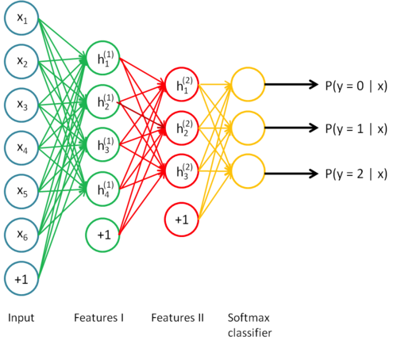
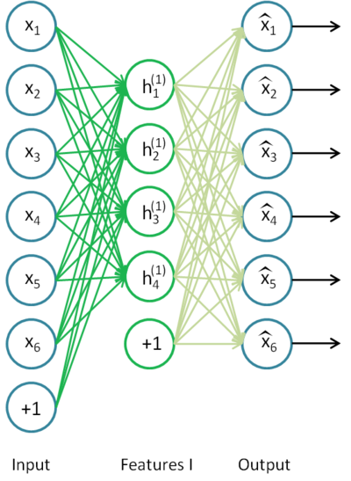
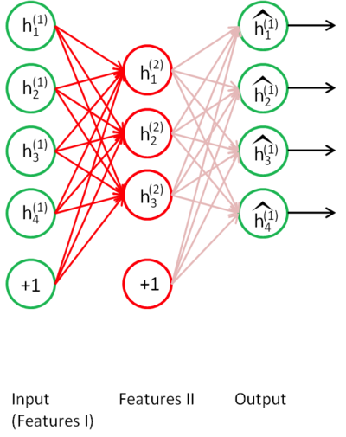
Pré-treinamento não supervisionado (unsupervised pre-training)
Notes:
capturar regularidades;
Durante a aplicação desse procedimento, camadas intermediárias são adicionadas à rede iterativamente. Em cada iteração, uma nova camada intermediária é adicionada à rede. A nova camada intermediária adicionada deve capturar regularidades nos padrões de ativação das unidades contidas na camada anterior. Esse procedimento pode ser aplicado para a construção de redes com um número arbitrário de camadas intermediárias. Após a fase de pré-treinamento não supervisionado (que substitui a iniciação aleatória dos pesos), a camada de saída (i.e., a que produz uma distribuição de probabilidades sobre os rótulos da tarefa de classificação em questão) é então adicionada à rede. (Os pesos que conectam essa camada com a camada anterior podem ser iniciados de forma aleatória.) Finalmente, a rede completa é treinada da forma supervisionada usual (i.e., com sequências de propagações de sinais adiante intercaladas por retropropagações do erro). Essa segunda fase é denominada sintonia fina (\emph{fine-tuning}). Uma vantagem do pré-treinamento é que é possível tirar proveito da existência de dados não rotulados, que em geral são mais comuns do que dados rotulados. Outra vantagem é que normalmente o aprendizado com pré-treinamento converge mais rapidamente. nos trabalhos que propuseram originalmente o uso de pré-treinamento \cite{hinton2007:shapes, hinton-fast-deep-belief-2006}, os autores realizaram o treinamento não supervisionado por meio de máquinas restrita de Boltzmann (\emph{restricted Boltzmann machines}). Posteriormente, outros autores propuseram usar pré-treinamento por meio de redes autocodificadoras \cite{conf/nips/RanzatoPCL06, Bengio2007} (Seção \ref{RedesAutocodificadoras}).

Slide 62
Pré-treinamento não supervisionado (unsupervised pre-training)
Essa técnica foi um dos fatores responsáveis pelo ressurgimento do interesse por redes neurais.
Tem sido substituída por técnicas propostas mais recentemente (e.g., dropout, ReLUs, BN, etc).
Reducing the Dimensionality of Data with Neural Networks (Science, 2006)

Slide 63
Desligamento (Dropout)

Slide 64
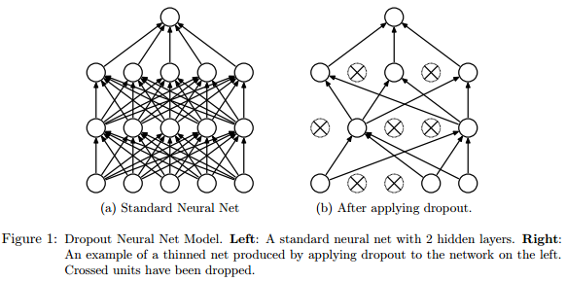
Desligamento (Dropout)
Nair & Hinton. Dropout - A Simple Way to Prevent Neural Networks from Overfitting (JMLR, 2014)
Notes:
Para reduzir o risco de sobreajuste.
Na fase de propagação adiante, antes de um padrão ser apresentado à camada intermediária de índice $k$, cada entrada de um vetor binário $\textbf{m}^{(k)}$ é gerado por meio de uma distribuição uniforme com parâmetro $p$ ($p=0.5$ é um valor usual). Esse vetor é então usado como uma máscara para \emph{desativar} algumas das unidades da camada $k$. Mais especificamente, a pré-ativação da camada $k$ ocorre de forma usual (conforme a Eq. \ref{eq:pre-ativacao}), mas a sua ativação é modificada ligeiramente: $h(\textbf{x}) = \textbf{g}(\textbf{a}^{(k)}(\textbf{x})) \cdot \textbf{m}^{(k)}$ (compare com a Eq. \ref{eq:funcao-ativacao}). Efetivamente, essa modificação faz com que a ativação das unidades correspondentes a valores iguais a zero na máscara $\textbf{m}^{(k)}$ seja também igual a zero \cite{NIPS2013_4878}. A Figura \ref{fig:dropout-Srivastava} o efeito da aplicação do desligamento: a imagem da esquerda é a configuração original da rede, e a da direita corresponde à configuração após o desligamento de algumas unidades.\begin{figure}[htb] \centering \includegraphics[scale=0.3]{images/dropout-Srivastava.png} \caption{Efeito da aplicação do desligamento (dropout) em uma rede neural. Fonte: \cite{Srivastava:2014:DSW:2627435.2670313}} \label{fig:dropout-Srivastava}\end{figure}A aplicação de desligamento requer a definição de um hiperparâmetro, a probabilidade $p$ que controla a intensidade de desligamento. Se $p = 1$ implica nenhum desligamento, e quanto menor o valor de $p$, maior a taxa de desligamento. Valores típicos de $p$ para as unidades ocultas estão na faixa de $0.5$ a $0.8$ \cite{Srivastava:2014:DSW:2627435.2670313}.De acordo com \cite{DBLP:journals/corr/KondaBMV15}, o procedimento de desligamento pode ser interpretado (e mesmo justificado) como uma forma adaptativa de \emph{acréscimo de dados} (\emph{data augmentation}) \cite{Dyk2001}. De fato, esses autores apontam que definir a mudança de ativação de algumas unidades ocultas para $0$ é equivalente a fornecer na entrada da rede um exemplo moldado para produzir ativações iguais a 0 para aquelas unidades, ao mesmo tempo em que se mantém a mesma ativação para todas as demais unidades daquela camada. Uma vez que (1) cada exemplo moldado é muito provavelmente diferente do exemplo original correspondente (por conta da aplicação da máscara estocástica), e que (2) cada máscara diferente corresponde a um exemplo moldado de forma diferente, então é intuitivo concluir que o procedimento de desligamento produz resultado semelhante a aumentar a quantidade de exemplos de treinamento.
====
(ImageNet Classification with Deep Convolutional Neural Networks (2012))
Combining the predictions of many different models is a very successful way to reduce test errors [1, 3], but it appears to be too expensive for big neural networks that already take several days
to train. There is, however, a very efficient version of model combination that only costs about a factor of two during training. The recently-introduced technique, called “dropout” [10], consists
of setting to zero the output of each hidden neuron with probability 0.5. The neurons which are “dropped out” in this way do not contribute to the forward pass and do not participate in backpropagation. So every time an input is presented, the neural network samples a different architecture, but all these architectures share weights. This technique reduces complex co-adaptations of neurons, since a neuron cannot rely on the presence of particular other neurons. It is, therefore, forced to learn more robust features that are useful in conjunction with many different random subsets of the other neurons. At test time, we use all the neurons but multiply their outputs by 0.5, which is a reasonable approximation to taking the geometric mean of the predictive distributions produced by the exponentially-many dropout networks. We use dropout in the first two fully-connected layers of Figure 2. Without dropout, our network exhibits
substantial overfitting. Dropout roughly doubles the number of iterations required to converge.

Slide 65
Desligamento (Dropout)
Essa técnica pode ser interpretada como uma forma de acréscimo de dados (data augmentation).
zerar a ativação de algumas unidades é equivalente a fornecer um exemplo moldado para produzir ativações iguais a zero para aquelas unidades.
cada exemplo moldado é muito provavelmente diferente do exemplo original correspondente.
cada máscara diferente corresponde a um exemplo moldado de forma diferente.
Notes:
De acordo com \cite{DBLP:journals/corr/KondaBMV15}, o procedimento de desligamento pode ser interpretado (e mesmo justificado) como uma forma adaptativa de \emph{acréscimo de dados} (\emph{data augmentation}) \cite{Dyk2001}. De fato, esses autores apontam que definir a mudança de ativação de algumas unidades ocultas para $0$ é equivalente a fornecer na entrada da rede um exemplo moldado para produzir ativações iguais a 0 para aquelas unidades, ao mesmo tempo em que se mantém a mesma ativação para todas as demais unidades daquela camada. Uma vez que (1) cada exemplo moldado é muito provavelmente diferente do exemplo original correspondente (por conta da aplicação da máscara estocástica), e que (2) cada máscara diferente corresponde a um exemplo moldado de forma diferente, então é intuitivo concluir que o procedimento de desligamento produz resultado semelhante a aumentar a quantidade de exemplos de treinamento.
DropConnect (Wan et al., 2013) → Generalization of dropout on connections

